Slide 1
1. Marka Yönetimi
Gelişen teknoloji, tüketicilerin istedikleri ürüne kolayca ulaşmalarını ve bu ürünleri diledikleri gibi karşılaştırmalarını sağlamaktadır. Günümüz rekabet ortamında firmaların pazarlama stratejileri içerisinde rakiplerinden farklılaşmasına olanak sağlayan marka kavramı büyük bir yer edinmiştir. Bu nedenle, marka sürecinin bilimsel aşamalar izlenerek yönetilmesi gerekmektedir.

Slide 2
Marka yönetimi, markayla ilgili her şeyi kontrol altına alan bir yönetim sürecidir. Aynı zamanda, müşterinin üründen algıladığı değeri yükseltmek ve markanın isim hakkı, kiralama bedeli ve marka değerini artırmak için yürütülen çabalardan oluşur. Örneğin, Apple, marka yönetimi süreçlerinde müşteri deneyimini en üst düzeye çıkarmayı hedeflemekte ve marka değerini sürekli olarak yükseltmektedir.

Slide 3
2. Marka Yönetimi ve Markalama Stratejileri
Marka yönetimi ve yapılandırma süreci, genel işletme stratejileri ve politikalarından ayrı düşünülemez. Firmanın gücü, ürün politikaları, pazarlama karması elemanları ve stratejileri gibi temel değişkenler marka yönetimi sürecini doğrudan etkiler.

Slide 4
Marka yönetiminin iki temel faaliyet alanı bulunmaktadır. Bunlar,
  Marka farkındalığının sağlanarak marka imajının yaratılması
  Markanın zamana ve dış etkilere karşı dayanıklı kılınarak güçlendirilmesidir.
Markanın güçlendirilmesi, firmanın diğer ürünlerine de olumlu katkılar sağlayan önemli bir süreçtir. Örneğin, Coca-Cola, marka imajını uzun yıllardır başarılı bir şekilde yöneterek küresel bir marka olmayı başarmıştır.

Slide 5
3. Marka Yönetiminin Değişen Yüzü
Küreselleşen dünyada firmalar, teknolojik imkanlar sayesinde daha önce ulaşamadıkları pazarlara giriş yapabilmektedir. Bu yeni pazarlara girerken ürünün markası, imajı, konumlandırılması ve marka kişiliği gibi unsurlar büyük önem kazanmaktadır. Firmalar bu süreçte markalaşmanın önemini her geçen gün daha fazla hissetmektedir.

Slide 6
Klasik stratejik marka yönetimi on temel aşamadan oluşur. Bunlardan bazıları,
  Markanın sürdürülebilirliğini sağlamak,
  Tüketicilerle doğrudan ilişkiler kurarak sadakati artırmak
  Markayı küreselleştirmeye yönelik stratejiler geliştirmektir.
Örneğin, Starbucks, marka değerini artırmak için müşteri sadakatine yönelik kampanyalar düzenleyerek başarılı bir marka yönetimi yürütmektedir.

Slide 7
4. Markalama Stratejileri
Markalama süreci, pazarlama yöneticilerinin çeşitli kararlar almasını gerektiren stratejik bir uygulamadır.
Temel markalama stratejileri, marka konumlandırma, marka sponsorluğu, marka ismi seçimi ve marka geliştirme gibi unsurlardan oluşur.

Slide 8
4.1. Marka Konumlandırma
Marka konumlandırma, markanın tüketici zihninde belirli bir algı oluşturmasını sağlar. Marka üç farklı düzeyde konumlandırılabilir:
Ürün özelliklerine göre konumlandırma, (Tesla: "Elektrikli, sürdürülebilir, otonom sürüş teknolojisi")
Faydalara göre konumlandırma (Sensodyne : "Hassas dişler için özel olarak geliştirilmiş koruma ve rahatlama sağlar.")
İnanç ve değerlere dayalı konumlandırma. (Volvo : “Güvenlik” kavramı ile konumlandırılmış bir markadır ve yıllardır bu algıyı sürdürmektedir.)

Slide 9
4.2. Marka İsmi Seçimi
Marka ismi, markanın başarısında kritik bir rol oynar. Marka ismi seçilirken ürünün sağladığı faydalar, hedef kitle ve pazarlama stratejileri göz önünde bulundurulmalıdır. İyi bir marka ismi şu özellikleri taşımalıdır:

Slide 10
Ürünün faydası ve kalitesi hakkında çağrışım yapmalıdır.
Telaffuzu ve hatırlanması kolay olmalıdır.
Ayırt edici olmalıdır.
Kolaylıkla farklı dillerde kullanılabilir olmalıdır.
Tescil edilebilir olmalıdır.

Slide 11
Örneğin, Amazon markası başlangıçta sadece kitap satışı yapan bir platformken, marka ismini genişleterek çok sayıda ürün kategorisinde faaliyet göstermeye başlamıştır.

Slide 12
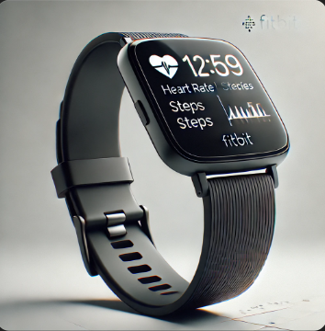
Örnek 2 : Fitbit Akıllı Saatleri.
1. Ürünün Sağladığı Faydalar
  Günlük adım, kalori ve nabız takibi ile sağlıklı yaşam desteği sağlar.
  Uyku takibi yaparak kullanıcının uyku kalitesini artırmasına yardımcı olur.
2. Hedef Kitle
    Spor ve fitness meraklıları: Egzersizlerini takip etmek isteyen bireyler.
    Sağlıklı yaşam bilincine sahip bireyler: Günlük aktivitelerini analiz etmek isteyen kişiler.
3. Pazarlama Stratejileri
Dijital Pazarlama:
  Google ve sosyal medya reklamları ile hedef kitleye özel kampanyalar.
  YouTube ve Instagram’da fitness influencer’ları ile iş birlikleri.

Slide 13
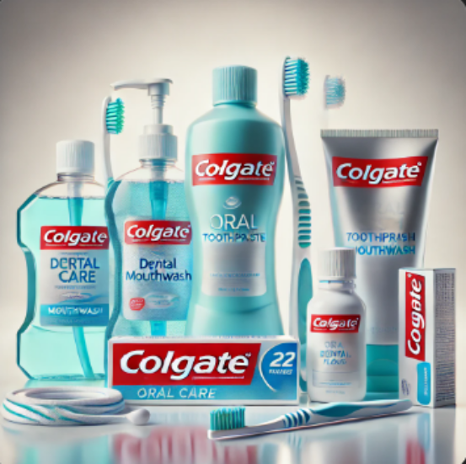
4.3. Marka Geliştirme
Marka geliştirme süreci, markanın pazar içinde nasıl büyütüleceğini belirler. Marka geliştirme stratejileri şunlardır:
Hat genişletme: Mevcut bir marka adıyla yeni ürünler sunmaktır. Örneğin, Colgate'in diş fırçalarının yanı sıra ağız bakım ürünleri sunması.

Slide 14
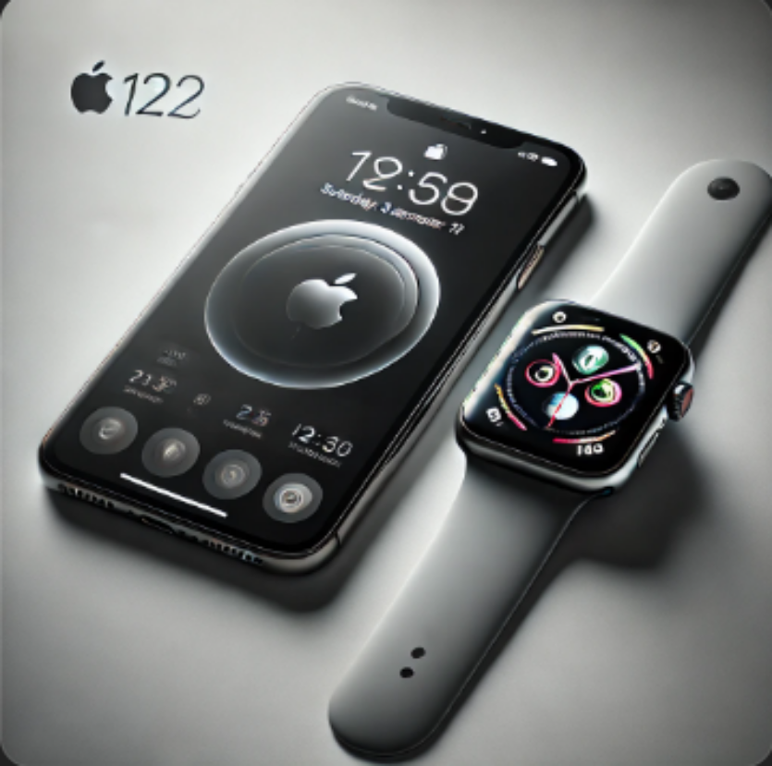
Marka genişletme: Güçlü bir marka adıyla farklı kategorilere giriş yapılmasıdır. Örneğin, Apple’ın akıllı telefonların ardından akıllı saatler üretmesi.

Slide 15
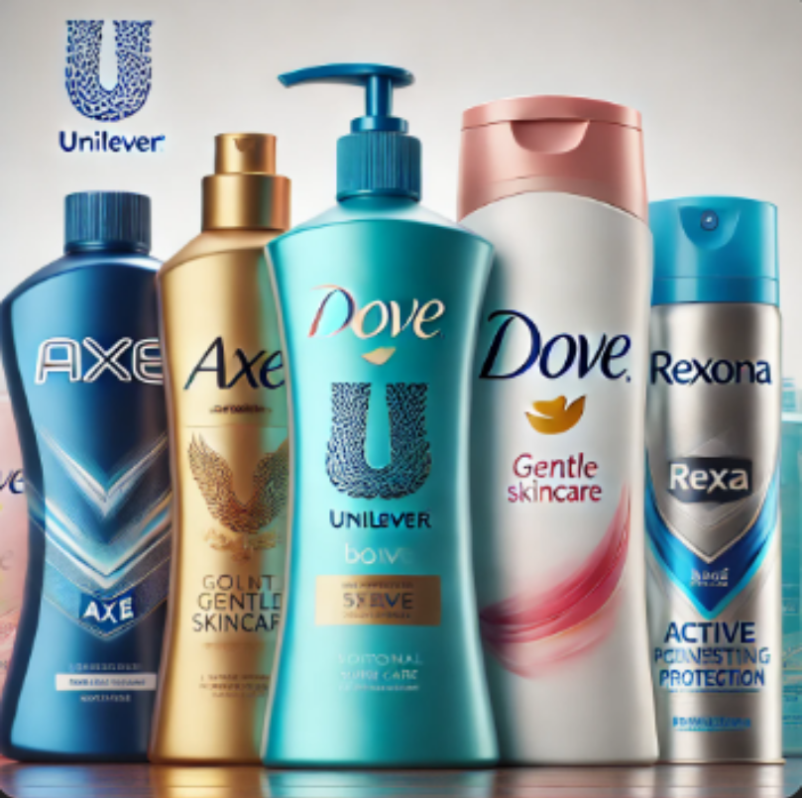
Çoklu markalama: Aynı şirketin farklı pazarlara hitap eden birden fazla marka oluşturmasıdır. Örneğin, Unilever’in Axe, Dove ve Rexona gibi farklı tüketici segmentlerine yönelik markalar geliştirmesi.

Slide 16
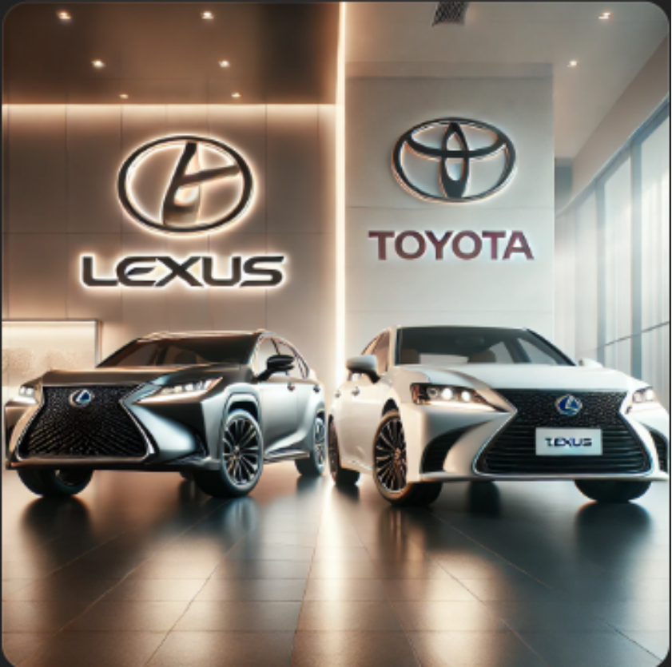
Yeni markalama: Yeni bir ürün için tamamen yeni bir marka adı yaratmaktır. Örneğin, Toyota’nın lüks segment için Lexus markasını oluşturması.

Slide 17
4.4. Marka Sponsorluğu
Marka sponsorluğu, markanın piyasaya nasıl sunulduğunu ve desteklendiğini belirler. Dört temel marka sponsorluğu türü bulunmaktadır:
Üretici markası: Üretici firma tarafından geliştirilen markalardır. Örneğin, Nike.
Özel marka: Perakendeciler tarafından üretilen veya markalanan ürünlerdir. Örneğin, Migros’un “Migros” markalı ürünleri.

Slide 18
Lisanslı marka: Bir markanın isim hakkının başka bir firma tarafından kullanılmasıdır. Örneğin, Disney karakterlerinin oyuncak üreticileri tarafından kullanılması.
Ortak marka: İki markanın bir ürünü birlikte pazarlamasıdır. Örneğin, Intel’in Dell bilgisayarlarıyla ortak marka olarak konumlanması.

Slide 19
5. Marka Koruma ve Tescili
Marka yönetimi sürecinde, markanın korunması büyük önem taşır. Marka tescili, markanın başkaları tarafından izinsiz kullanılmasını engelleyen bir yasal süreçtir. Tescil edilmiş markalar, firmalara rekabet avantajı sağlayarak uzun vadede marka değerini artırır. Örneğin, Adidas, markasını korumak için ticari marka davaları açarak sahte ürünlerin satışını önlemeye çalışmaktadır.

Slide 20
6. Marka İletişimi ve Müşteri Deneyimi
Marka yönetiminde müşteri deneyimi, markanın algılanma şeklini doğrudan etkiler. Müşterilerin marka ile duygusal bir bağ kurmasını sağlamak, uzun vadeli sadakati artırır. Etkili marka iletişimi için sosyal medya, reklam kampanyaları, müşteri geri bildirimleri ve promosyonlar gibi yöntemler kullanılmalıdır. Örneğin, Tesla, müşterileriyle doğrudan etkileşim kurarak ve sıfır geleneksel reklam kullanarak marka iletişimini yönetmektedir.

Slide 21
Marka yönetimi, firmaların rekabet avantajı sağlamasını ve pazarda sürdürülebilir bir konuma ulaşmasını mümkün kılan kritik bir süreçtir. Doğru stratejilerle yönetilen bir marka, uzun vadede büyük kazançlar sağlayabilir.

Slide 22
7. Güçlü Markalama Stratejilerinin Tasarımı
Güçlü bir marka stratejisi, markanın değerini artırarak pazardaki rekabet avantajını korumasını sağlar. Bu süreçte, markanın toplam değerini artıran stratejiler en doğru marka stratejileri olarak kabul edilir. Doğru marka stratejilerinin tasarlanmasında şu unsurlar göz önünde bulundurulmalıdır:

Slide 23
Marka Kimliği ve Değerlerinin Netleşmesi: Tüketicilerin markayla ilgili net bir algı oluşturmasını sağlamak. Örneğin, Apple’ın yenilikçilik ve tasarım odaklı marka kimliği, marka değerini yükseltmektedir.
Hedef Kitleye Uygun Stratejilerin Belirlenmesi: Markanın, ulaşmak istediği müşteri segmentlerine hitap eden mesajlar oluşturması gerekir. Örneğin, Tesla’nın çevreci tüketicilere yönelik pazarlama stratejisi bu anlayışın bir yansımasıdır.

Slide 24
Marka İletişiminin Güçlendirilmesi: Reklam, sosyal medya ve sponsorluk faaliyetleri gibi araçlarla markanın daha fazla görünür hale getirilmesi gerekir. Örn ; Nike’ın “Just Do It” sloganıyla yürüttüğü kampanyalar, marka iletişimini güçlendirme stratejisine iyi bir örnektir.
Marka Sadakatini Artırma Çalışmaları: Tüketicilerin markaya olan bağlılığını artırarak uzun vadeli sadakat oluşturmaktır. Örn ; Starbucks’ın sadakat programları, marka bağlılığını artıran bir strateji olarak değerlendirilebilir.

Slide 25
8. Marka Değerini Artırmaya Yönelik Stratejiler
Marka değeri, tüketicinin markaya duyduğu güven, sadakat ve algılanan kalite gibi faktörlerden oluşur. Güçlü bir marka değerine sahip olmak, markanın pazardaki rekabet gücünü artırır ve uzun vadede sürdürülebilir büyümeyi sağlar.

Slide 26
Marka Farkındalığını Artırmak: Tüketicilerin markayı daha sık hatırlamasını sağlamak için güçlü pazarlama ve reklam stratejileri uygulamak. Örneğin, McDonald's’ın küresel çapta reklam kampanyaları düzenlemesi.

Slide 27
Ürün Kalitesini Yüksek Tutmak: Tüketicilerin markaya olan güvenini artırmak için kalite standartlarının korunması. Örneğin, Mercedes-Benz’in lüks ve dayanıklı araç üretmesi.

Slide 28
Tüketici Deneyimini Geliştirmek: Kullanıcı dostu hizmetler sunarak müşteri memnuniyetini artırmak. Örneğin, Amazon’un hızlı teslimat hizmeti ve müşteri destek politikaları.

Slide 29
Sosyal Sorumluluk Projelerine Katılmak: Tüketicilerle duygusal bağ kurmak ve marka imajını güçlendirmek için çevreci ve toplumsal fayda sağlayan projelere destek vermek. Örneğin, Patagonia’nın sürdürülebilir moda anlayışı ile doğa dostu üretim yapması.

Slide 30
9. Marka Hiyerarşisi ve Marka Yönetim Süreci
Marka hiyerarşisi, firmanın sahip olduğu ürünlerin farklı marka elemanlarıyla nasıl ilişkilendirileceğini belirleyen bir sistemdir.

Slide 31
Firma Markası: Genel şirket adını ifade eder (Örneğin, Samsung).
Aile Markası: Birden fazla ürün kategorisinde kullanılan marka adıdır (Örneğin, Arçelik).
Kişisel Marka: Tek bir ürün kategorisine yönelik marka adıdır (Örneğin, Lays, Doritos).
Farklılaştırıcı Marka: Ürün modelini tanımlayan isimdir (Örneğin, Apple iPhone 15 Pro).

Slide 32
Başarılı bir marka hiyerarşisi, tüketicilere marka hakkında daha fazla bilgi sağlayarak satın alma kararlarını kolaylaştırır. Örneğin, IBM ThinkPad dizüstü bilgisayarı, IBM’in marka hiyerarşisinin bir parçasıdır.

Slide 33
3. Hafta Marka Kam. Sınav Soruları
1. Aşağıdakilerden hangisi marka yönetiminin temel unsurlarından biri değildir?
a) Marka farkındalığını sağlamak
b) Marka imajını güçlendirmek
c) Üretim maliyetlerini düşürmek
d) Müşteri sadakatini artırmak
e) Marka değerini yükseltmek

Slide 34
2. Aşağıdakilerden hangisi marka konumlandırma stratejilerinden biridir?
a) Marka fiyatlandırması
b) Ürün özelliklerine göre konumlandırma
c) Rekabetçi fiyat belirleme
d) Marka dağıtımı
e) Tedarik zinciri yönetimi

Slide 35
3. Aşağıdakilerden hangisi başarılı bir marka isminin taşıması gereken özelliklerden biridir?
a) Karmaşık ve uzun olması
b) Kolay telaffuz edilememesi
c) Farklı dillerde kolaylıkla çevrilebilir olması
d) Sadece belirli bir bölgeye hitap etmesi
e) Yalnızca üretici tarafından biliniyor olması

Slide 36
4. Aşağıdakilerden hangisi marka geliştirme stratejilerinden biri değildir?
a) Hat genişletme
b) Marka genişletme
c) Çoklu markalama
d) Yeni markalama
e) Ürün geri çağırma

Slide 37
5. Aşağıdakilerden hangisi marka sponsorluğu türlerinden biri değildir?
a) Üretici markası
b) Özel marka
c) Lisanslı marka
d) Ortak marka
e) Fiyat odaklı marka

Slide 38
6. Aşağıdaki markalardan hangisi başarılı bir marka genişletme stratejisine örnektir?
a) Apple’ın akıllı telefonların ardından akıllı saat üretmesi
b) Coca-Cola’nın yalnızca orijinal içeceği üretmeye devam etmesi
c) Tesla’nın sadece elektrikli araçlarla sınırlı kalması
d) McDonald's’ın sadece burger satışı yapması
e) Rolex’in yalnızca klasik saat modellerine odaklanması

Slide 39
7. Aşağıdakilerden hangisi marka koruma ve tescili ile ilgili bir uygulamadır?
a) Rakip firmalarla ortak marka oluşturma
b) Ürünlerin sürekli fiyatını değiştirme
c) Tüketiciye özel indirimler sunma
d) Markanın yasal haklarını koruma altına alma
e) Ürünlerin ambalajlarını her yıl değiştirme

Slide 40
8. Güçlü bir markalama stratejisi için aşağıdaki unsurlardan hangisi gereklidir?
a) Tüketicinin markayla duygusal bağ kurmasını sağlamak
b) Marka kimliğinin sürekli değiştirilmesi
c) Reklam bütçesinin sürekli düşürülmesi
d) Sadece bir ürün grubuna odaklanarak pazar genişletme yapmamak
e) Fiyatı sürekli artırarak müşteri sadakati kazanmak

Slide 41
9. Aşağıdakilerden hangisi marka hiyerarşisindeki temel öğelerden biri değildir?
a) Firma markası
b) Aile markası
c) Kişisel marka
d) Alt marka
e) Dağıtım markası

Slide 42
10. Aşağıdaki stratejilerden hangisi marka sadakatini artırmaya yönelik değildir?
a) Tüketicilere özel sadakat programları oluşturmak
b) Ürünün kalitesini ve müşteri memnuniyetini artırmak
c) Sosyal medya ve müşteri etkileşimini artırmak
d) Markanın sunduğu hizmetleri sürekli olarak değiştirmek
e) Marka değerini artırmak için tüketici deneyimine yatırım yapmak

